Slide 1

Testes de Software
Prof. Fernanda Fretes

Slide 2

Teste de Software
1. Testes
1.1. Definição
1.2. Tipos
1.2.1. Funcionais
1.2.2. Não funcionais
1.3. Níveis
1.3.1. Unitário
1.3.2. De integração
1.3.3. De sistema
1.3.4. De aceitação
1.4. Técnicas
1.4.1. Regressão
1.4.2. Estresse
1.4.3. Recuperação
1.4.4. Performance
1.4.5. Segurança
1.4.6. Paralelo
2. Planejamento de testes
2.1. Análise de risco
2.2. Plano de teste
3. Execução de testes
3.1. Ambiente de teste
3.1.1. Configuração
3.2. Equipe de testes
3.3. Casos de teste
3.4. Ferramentas
3.4.1. Gestão de teste
3.4.2. Gestão de defeitos
3.5. Relatório de teste
3.6. Normalização

Slide 3

Abordagens de Testes
Uma abordagem de teste representa o plano geral ou a filosofia adotada pela equipe para conduzir o processo de teste. Ela considera o contexto do projeto, como:
Escopo do sistema
Riscos envolvidos
Cronograma e orçamento
Criticidade dos módulos
Grau de maturidade da equipe e do processo

Slide 4
Técnicas de Testes
É o "procedimento" ou o "método". Responde à pergunta: "Quais passos específicos vamos seguir para testar?". Por exemplo, se você decide testar a resiliência do sistema (abordagem), as técnicas específicas podem incluir teste de carga (simulando muitos usuários) e teste de estresse (tentando sobrecarregar o sistema).
Pense na abordagem como a "visão macro" e na técnica como a "visão micro" do processo de teste.

Slide 5
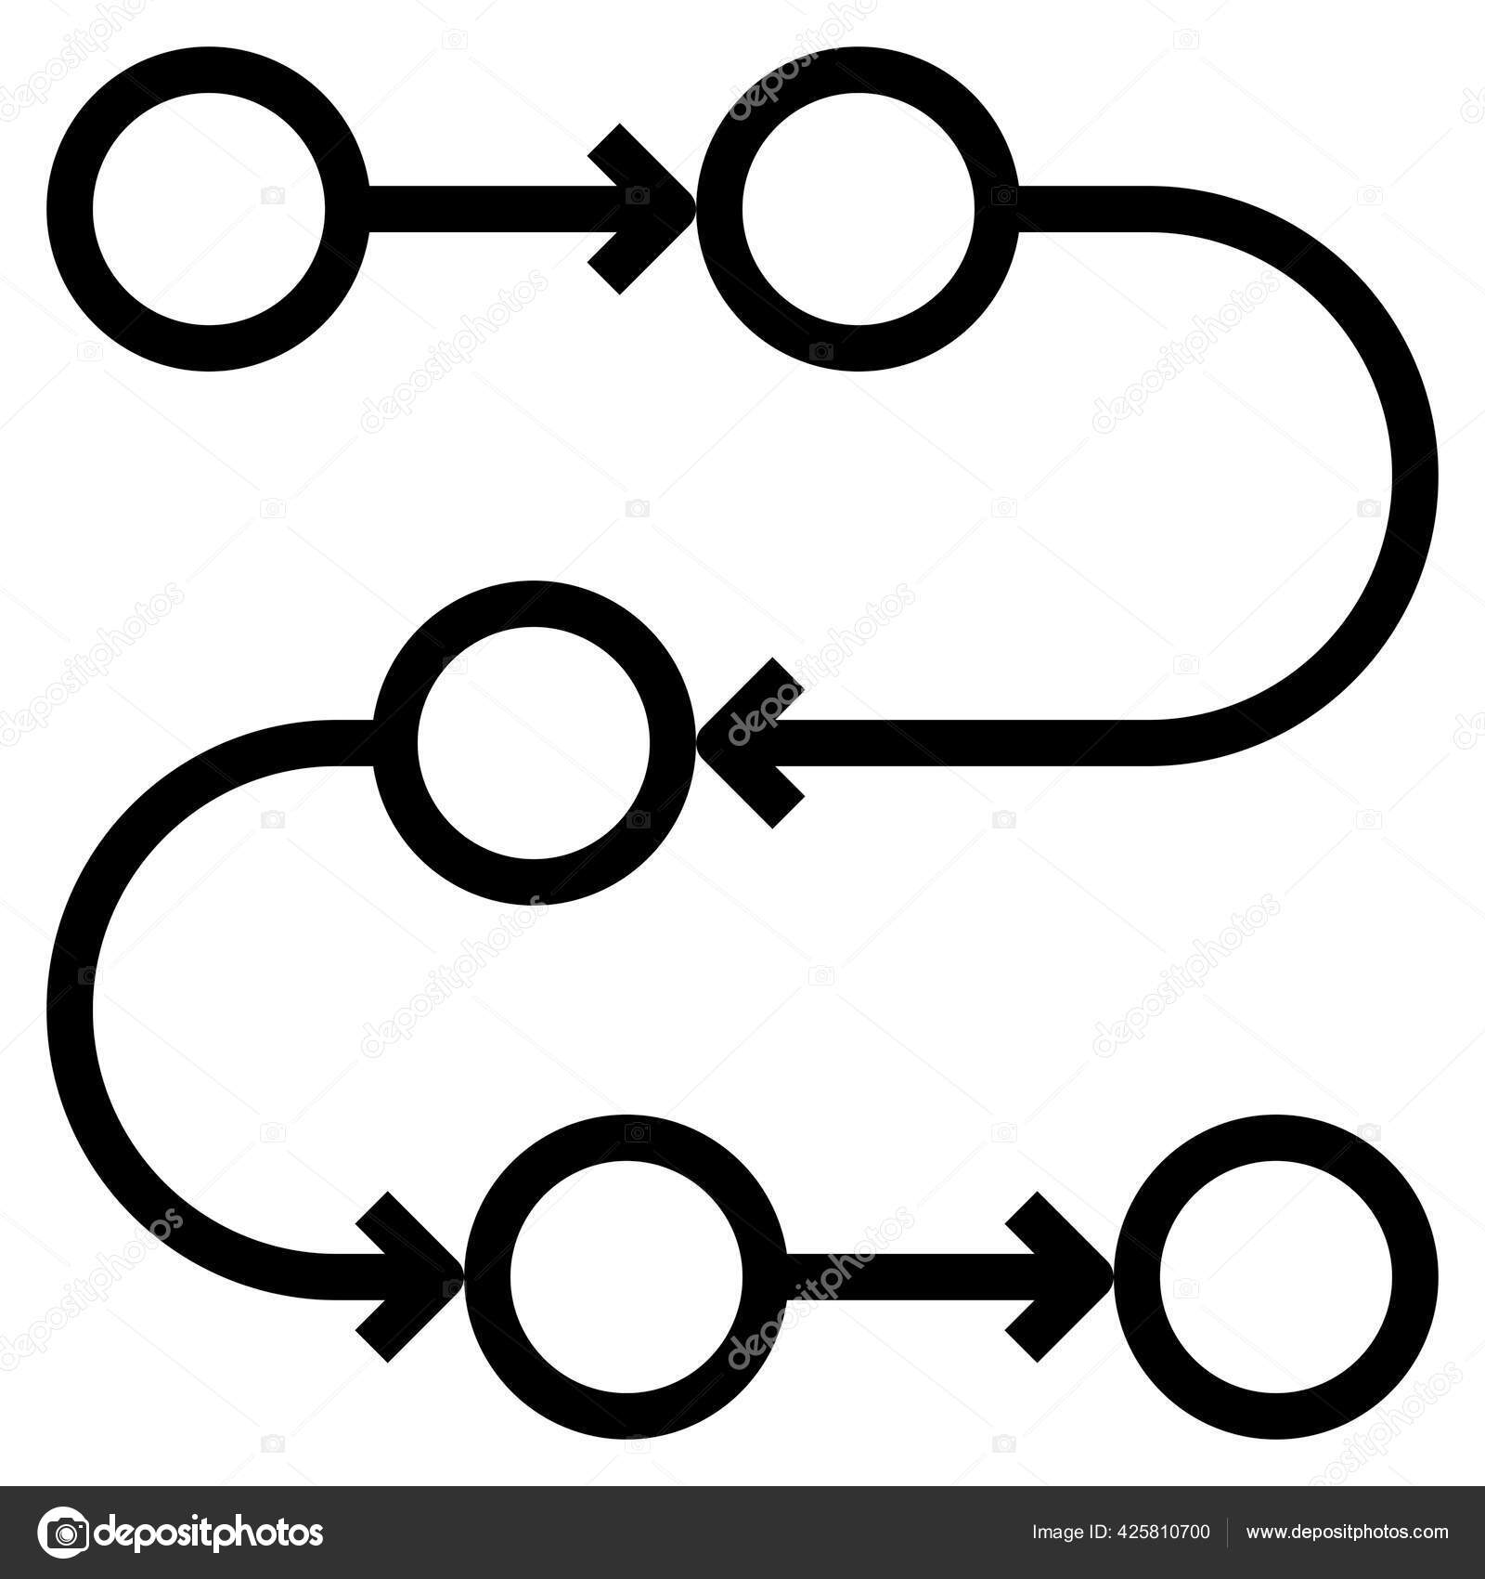
Técnicas de Testes
Teste Baseado em Risco
Teste Exploratório
TDD (Test Driven Development)
BDD (Behavior Driven Development)
ATDD (Acceptance Test Driven Development)
Teste Ágil

Slide 6

Teste Baseado em Risco (Risk-Based Testing)
O que é: Abordagem que prioriza os testes com base na probabilidade de falhas e severidade dos impactos caso elas ocorram.
Objetivo: Maximizar os resultados dos testes dentro das restrições de tempo e recursos, testando primeiro o que é mais crítico.
Como aplicar:
Identificar riscos (ex: impacto no negócio, segurança, performance)
Avaliar e classificar os riscos (probabilidade x impacto)
Priorizar testes com base nessa análise
Aplicar técnicas que melhor cubram os riscos identificados

Slide 7
Teste Baseado em Risco (Risk-Based Testing)
Exemplo:
Se uma loja virtual lançar uma nova função de pagamento, o risco associado a falhas nessa função é alto, pois pode afetar as vendas. Portanto, essa função seria testada intensivamente e em muitos cenários de uso.

Slide 8
Teste Exploratório
O que é:
Abordagem onde o testador aprende, projeta e executa os testes ao mesmo tempo.
Não segue um script definido. Em vez disso, o testador explora o aplicativo para identificar defeitos, usando sua experiência e intuição.
Filosofia:
A descoberta e o entendimento do sistema são guiados por curiosidade, experiência e intuição.

Slide 9

Teste Exploratório
Exemplo: Um testador tenta fazer uma compra em uma loja virtual sem adicionar nenhum item ao carrinho, só para ver o que acontece.

Slide 10
TDD (Test Driven Development)
Primeiro, são escritos os testes para uma função específica e, depois, o código é desenvolvido para que esses testes sejam aprovados.
Ciclo clássico do TDD (Red – Green – Refactor):
Red: Escrever um teste que falha.
Green: Escrever o código mínimo necessário para passar no teste.
Refactor: Melhorar o código mantendo os testes verdes.
Exemplo: Se quisermos criar uma função que some dois números, primeiro escrevemos um teste para essa função e, em seguida, o código que realiza a soma.

Slide 11
BDD (Behavior Driven Development)
Foca no comportamento esperado de uma aplicação e na colaboração entre desenvolvedores, testadores e não técnicos. Uma das principais características do BDD é a descrição do comportamento do software através de cenários de uso, utilizando uma linguagem natural.
A estrutura "Dado-Quando-Então" é uma forma padrão de escrever esses cenários.
Exemplo2: "Dado que estou na página inicial, quando clico no botão 'login', então devo ser redirecionado para a página de login."

Slide 12
BDD (Behavior Driven Development)
A estrutura "Dado-Quando-Então" é uma forma padrão de escrever esses cenários. Vamos destrinchá-la:
Dado (Given): Esta parte descreve o estado inicial, ou contexto, antes do evento que você está descrevendo. Basicamente, define as condições prévias.
Exemplo: "Dado que eu tenha R$100 na minha conta bancária..."
Quando (When): Aqui, você descreve a ação principal, o evento que desencadeia a mudança ou o comportamento que deseja testar.
Exemplo: "Quando eu retirar R$50..."
Então (Then): Esta parte descreve o resultado esperado ou o estado após a ação ocorrer.
Exemplo: "Então meu saldo deve ser R$50.“
Juntando tudo, o cenário completo seria: "Dado que eu tenha R$100 na minha conta bancária, quando eu retirar R$50, então meu saldo deve ser R$50.“

Slide 13
BDD (Behavior Driven Development) vem dos casos de uso?
Sim. Por exemplo, se você tem um caso de uso que descreve o processo de um usuário sacando dinheiro de um caixa eletrônico, ele pode ter:
Ator: Cliente do banco.
Pré-condição: O cliente tem um cartão válido e saldo suficiente na conta.
Fluxo principal:
O cliente insere o cartão.
O cliente digita a senha.
O cliente seleciona a opção de saque.
O cliente insere o valor a ser sacado.
O dinheiro é dispensado.
A partir desse caso de uso, você pode criar cenários BDD. Que poderia ser:
Dado que o cliente tem um cartão válido e R$100 na conta,
Quando ele insere o cartão, digita a senha corretamente e solicita um saque de R$50,
Então ele deve receber R$50 e seu saldo deve ser R$50.

Slide 14
ATDD (Acceptance Teste Driven Development)
Os testes são baseados nos critérios de aceitação definidos junto com stakeholders e equipe técnica.
Exemplo: Antes de desenvolver uma função de pesquisa, a equipe define que "o usuário deve ser capaz de buscar produtos pelo nome".

Slide 15
Teste Ágil
Realizado em ambientes ágeis, onde o desenvolvimento e os testes ocorrem em pequenas iterações ou sprints.
Exemplo: Em uma sprint de duas semanas, a equipe desenvolve uma nova função e a testa dentro desse período.

Slide 16
Abordagens de Teste
As abordagens de teste não são mutuamente exclusivas e, frequentemente, é benéfico combinar diferentes técnicas para obter uma cobertura de teste mais completa e eficaz.
Abordagem de Teste | Descrição | Como Pode Ser Combinada
Teste Baseado em Risco | Foca em identificar e testar áreas do software que apresentam o maior risco. | Direciona recursos para áreas críticas em qualquer técnica de teste.
Teste Exploratório | Testadores exploram o software sem um script predefinido, usando intuição e experiência. | Complementar ao Teste Ágil durante sprints ou iterações.
TDD (Test Driven Development) | Testes são escritos antes do código. Foco em unidades ou funções específicas. | Base para o desenvolvimento, antes de BDD ou ATDD para testes de comportamento ou aceitação.
BDD (Behavior Driven Development) | Testa o comportamento do software através de cenários. "Dado-Quando-Então". | Pode ser seguido pelo ATDD para detalhar critérios de aceitação.
ATDD (Acceptance Test Driven Development) | Testes baseados em critérios de aceitação acordados com stakeholders. | Pode ser combinado com BDD para uma visão mais completa do comportamento e aceitação.
Teste Ágil | Testes realizados em um ambiente ágil, geralmente em sprints ou iterações. | Pode incorporar Teste Exploratório, BDD, ATDD, entre outros, dentro dos sprints.

Slide 17

Teste
(individual ou em duplas)
Escolha um site “diferente” para explorar e siga as instruções:
Navegue pelo site e identifique qualquer problema de usabilidade ou defeitos.
Se for um comércio eletrônico, tente realizar uma compra fictícia ou execute a principal função do site. Há algum obstáculo ou confusão no processo?
Observe a responsividade do site em diferentes dispositivos ou tamanhos de tela.
Identifique áreas onde a experiência do usuário poderia ser melhorada.
Veja se há erros expostos ao usuário.
Liste Todas as suas “reclamações” e faça uma apresentação para entrega

Slide 18
Testes
Estante Virtual - https://www.estantevirtual.com.br/
Uma plataforma para compra e venda de livros usados.
Toda Matéria - https://www.todamateria.com.br/
Site educacional com conteúdos escolares para diversos níveis.
Só Notícia Boa - https://www.sonoticiaboa.com.br/
Portal de notícias positivas.
Receitas de Minuto - https://receitasdeminuto.com/
Blog culinário com receitas rápidas.
Adoro Cinema - https://www.adorocinema.com/
Portal de notícias sobre cinema, séries e trailers.
Manual do Mundo - https://manualdomundo.com.br/
Site educativo com experimentos científicos, dicas de sobrevivência, receitas e muito mais.
Catraca Livre - https://catracalivre.com.br/
Portal com notícias culturais, dicas de lazer, cursos gratuitos e outros.
Me Poupe! - https://mepoupenaweb.com/
Blog sobre educação financeira.
Jovem Nerd - https://jovemnerd.com.br/
Site de cultura pop, abordando temas diversos.
Hypeness - https://www.hypeness.com.br/
Portal de inovação e criatividade.
Brainly - https://brainly.com.br/
Plataforma de ajuda mútua para estudantes resolverem dúvidas escolares.
Mistérios do Mundo - https://misteriosdomundo.org/
Site dedicado a curiosidades, ciências e fatos intrigantes.
Open Library - https://openlibrary.org/
Uma biblioteca digital com milhões de livros.
DuckDuckGo - https://duckduckgo.com/
Um mecanismo de busca que valoriza a privacidade dos usuários.
Hacker News - https://news.ycombinator.com/
Um site de notícias sobre tecnologia e startups.
A Soft Murmur - https://asoftmurmur.com/
Um site que permite aos usuários criar seus próprios ambientes sonoros.
FutureMe - https://www.futureme.org/
Um site onde você pode enviar e-mails para si mesmo no futuro.
Window Swap - https://www.window-swap.com/
Permite que você veja vídeos da vista da janela de outras pessoas ao redor do mundo.
Bored Button - https://www.boredbutton.com/
Um site que redireciona para diferentes atividades online quando você diz que está entediado.
Radio Garden - http://radio.garden/
Escute rádios ao vivo de várias partes do mundo.
This Is Sand - https://thisissand.com/
Um site artístico onde você pode criar paisagens usando areia virtual.
10 Minute Mail - https://10minutemail.com/
Fornece um endereço de e-mail descartável que dura apenas 10 minutos.
The Useless Web - https://theuselessweb.com/
Redireciona para sites aleatórios e muitas vezes inúteis na web.

Slide 19

Teste de Sistema

